Slide 1
中英文自然语言预处理实验报告
2025/10/16
https://github.com/Arashi250/text-analysis-for-NLP-coursework
汇报人：潘琦

Slide 2
目录
实验概述与背景
中文分词实验
01
02
CONTENTS
中英文句法分析
高级功能探索
03
04
总结
05

Slide 3
实验概述与背景
01

Slide 4

实验目的与意义
自然语言预处理的重要性
自然语言预处理是NLP任务的基础环节，直接影响后续模型性能，包括分词、词性标注、句法分析等关键步骤。
本实验的研究目标
对比不同中文分词工具在多种语料上的表现，掌握中英文句法分析方法，探索语义分析高级功能，提升NLP实践能力。
实验内容框架
实验涵盖中文分词对比、中英文句法分析、高级语义分析功能探索三个主要模块，通过定性与定量结合的方式进行分析。

Slide 5



实验环境与工具介绍
中文处理工具集
分词工具：jieba、THULAC、SnowNLP；中文句法分析器：LTP。
实验环境配置
英文处理工具集
操作系统：Windows 10/11，Python 3.9以上版本
英文句法分析器：Spacy，需安装en_core_web_sm模型

Slide 6
中文分词实验
02

Slide 7
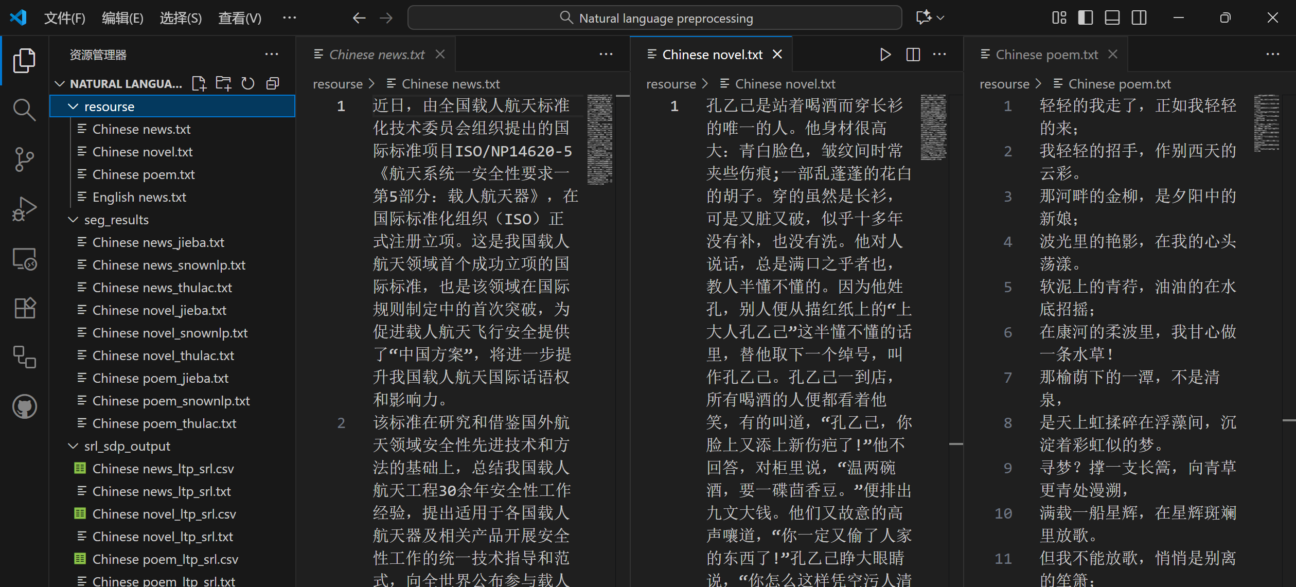
中文语料选择与介绍

Slide 8
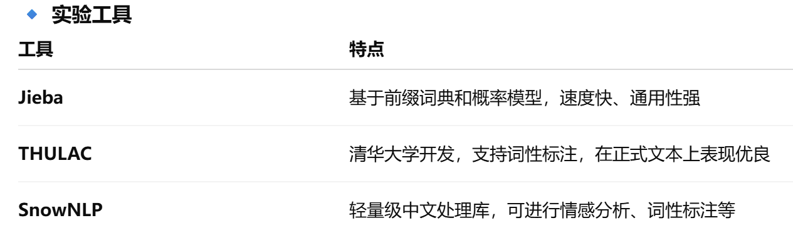
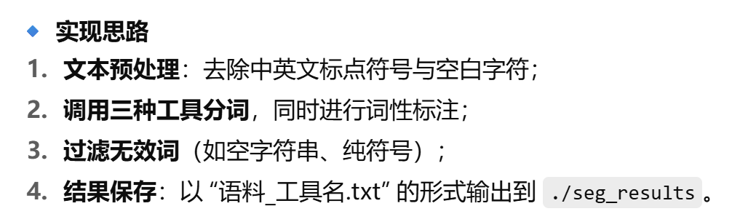

Slide 9
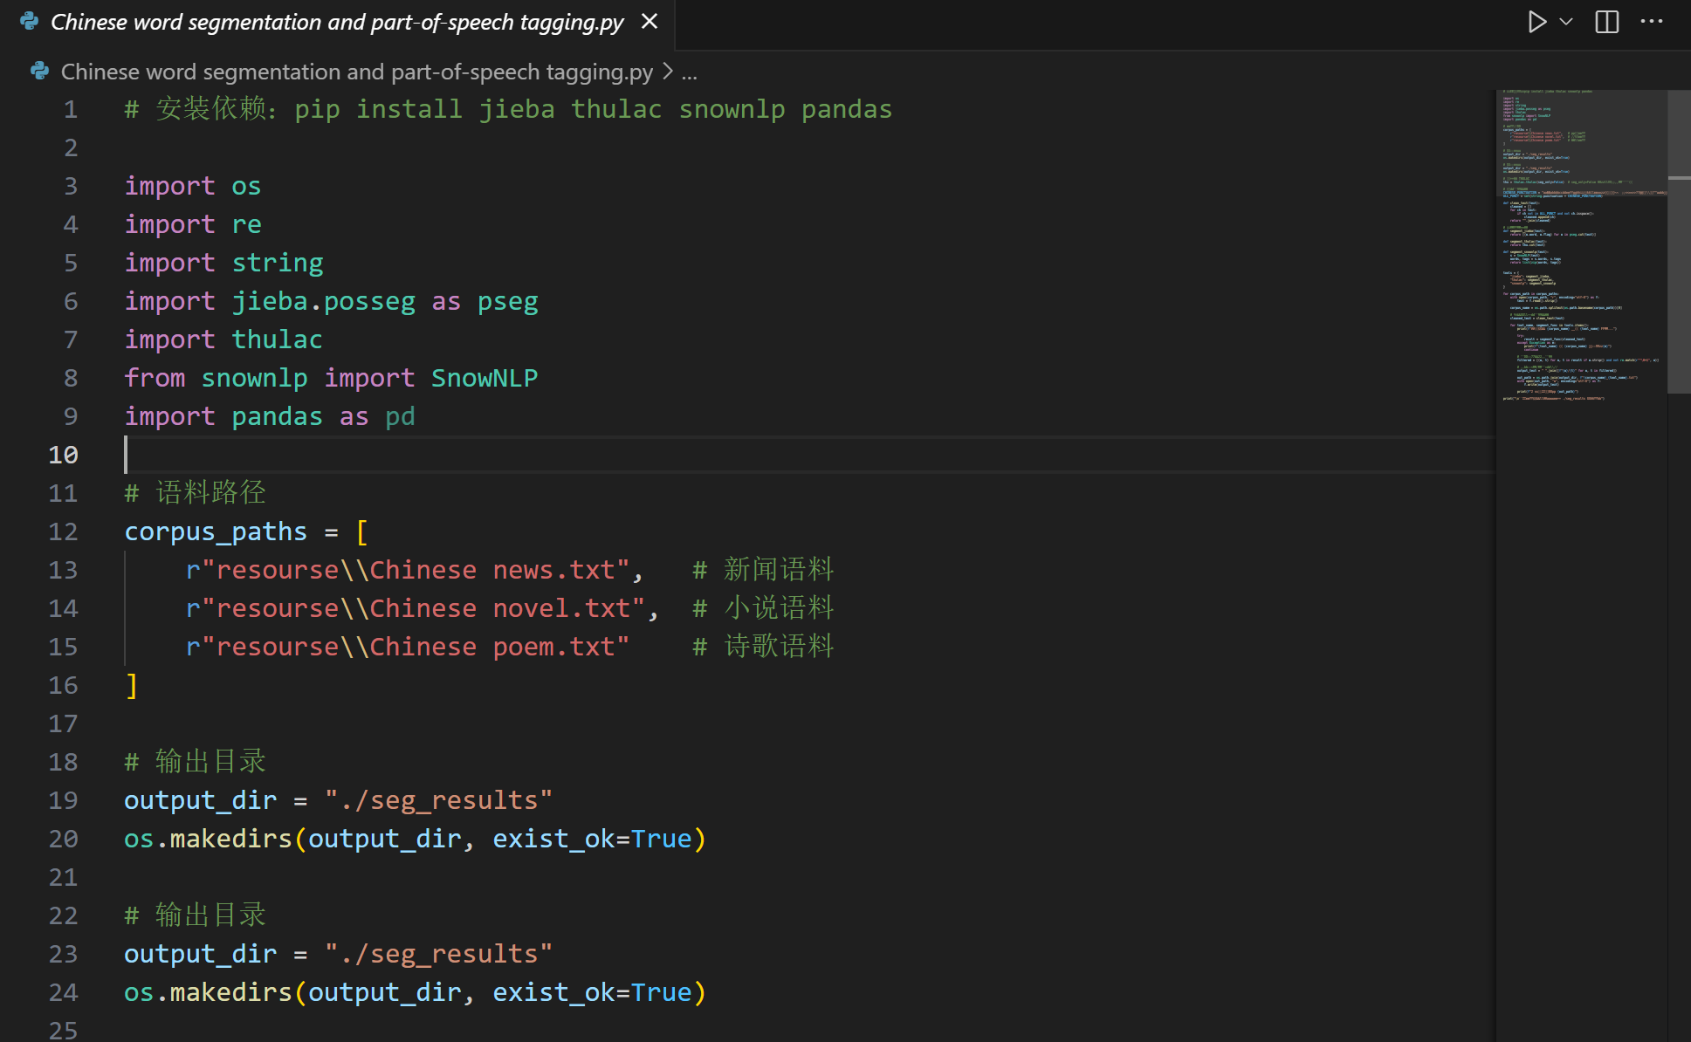

Slide 10
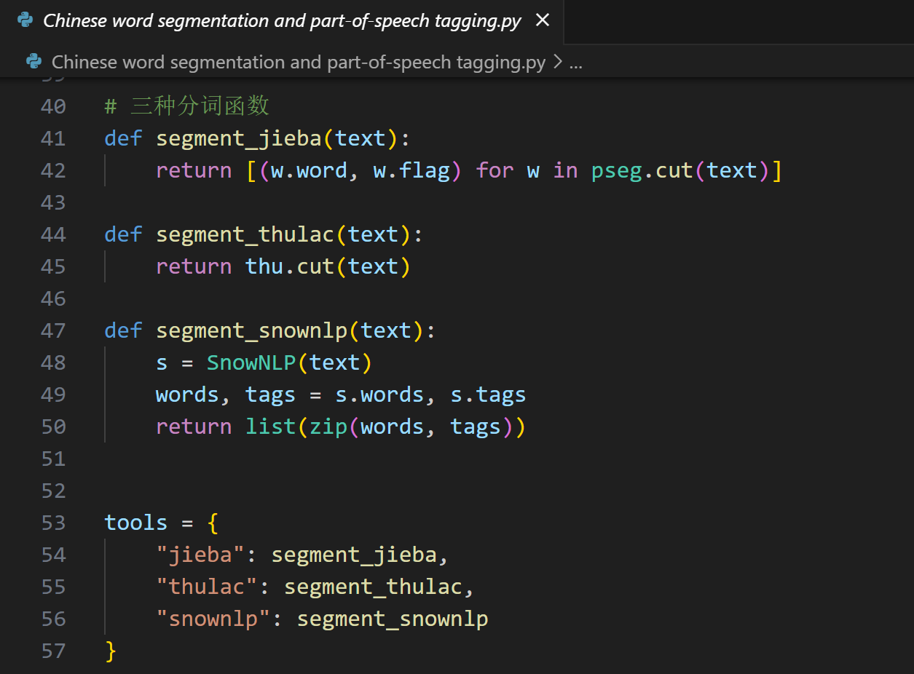

Slide 11
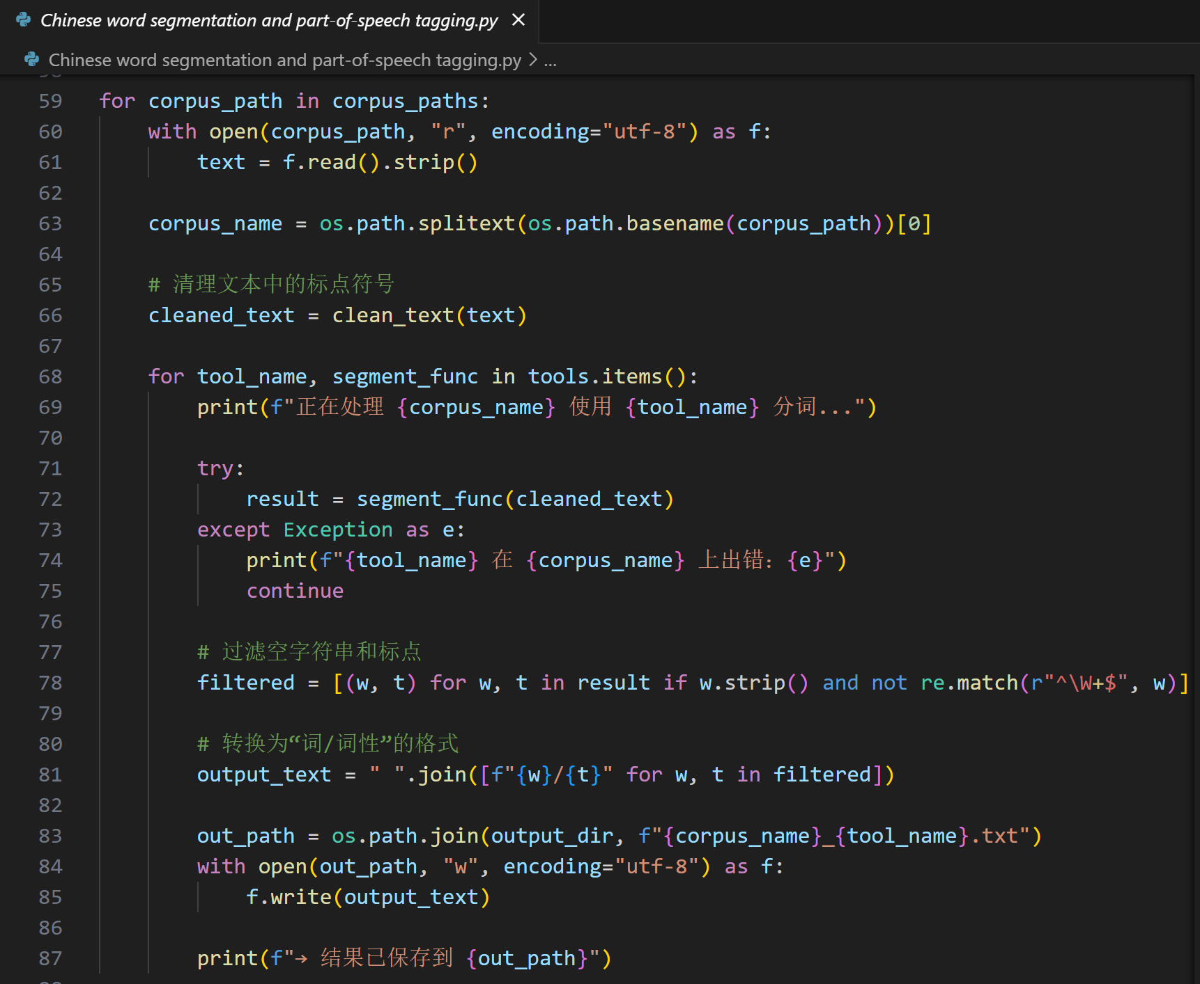

Slide 12
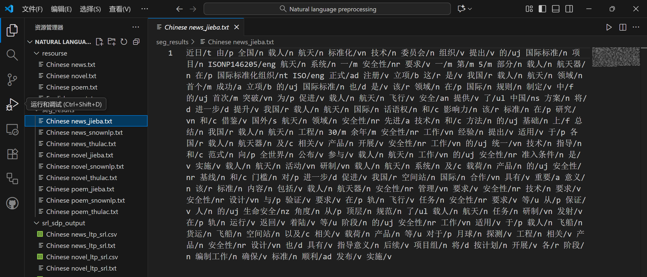
jieba分词工具实验结果

Slide 13
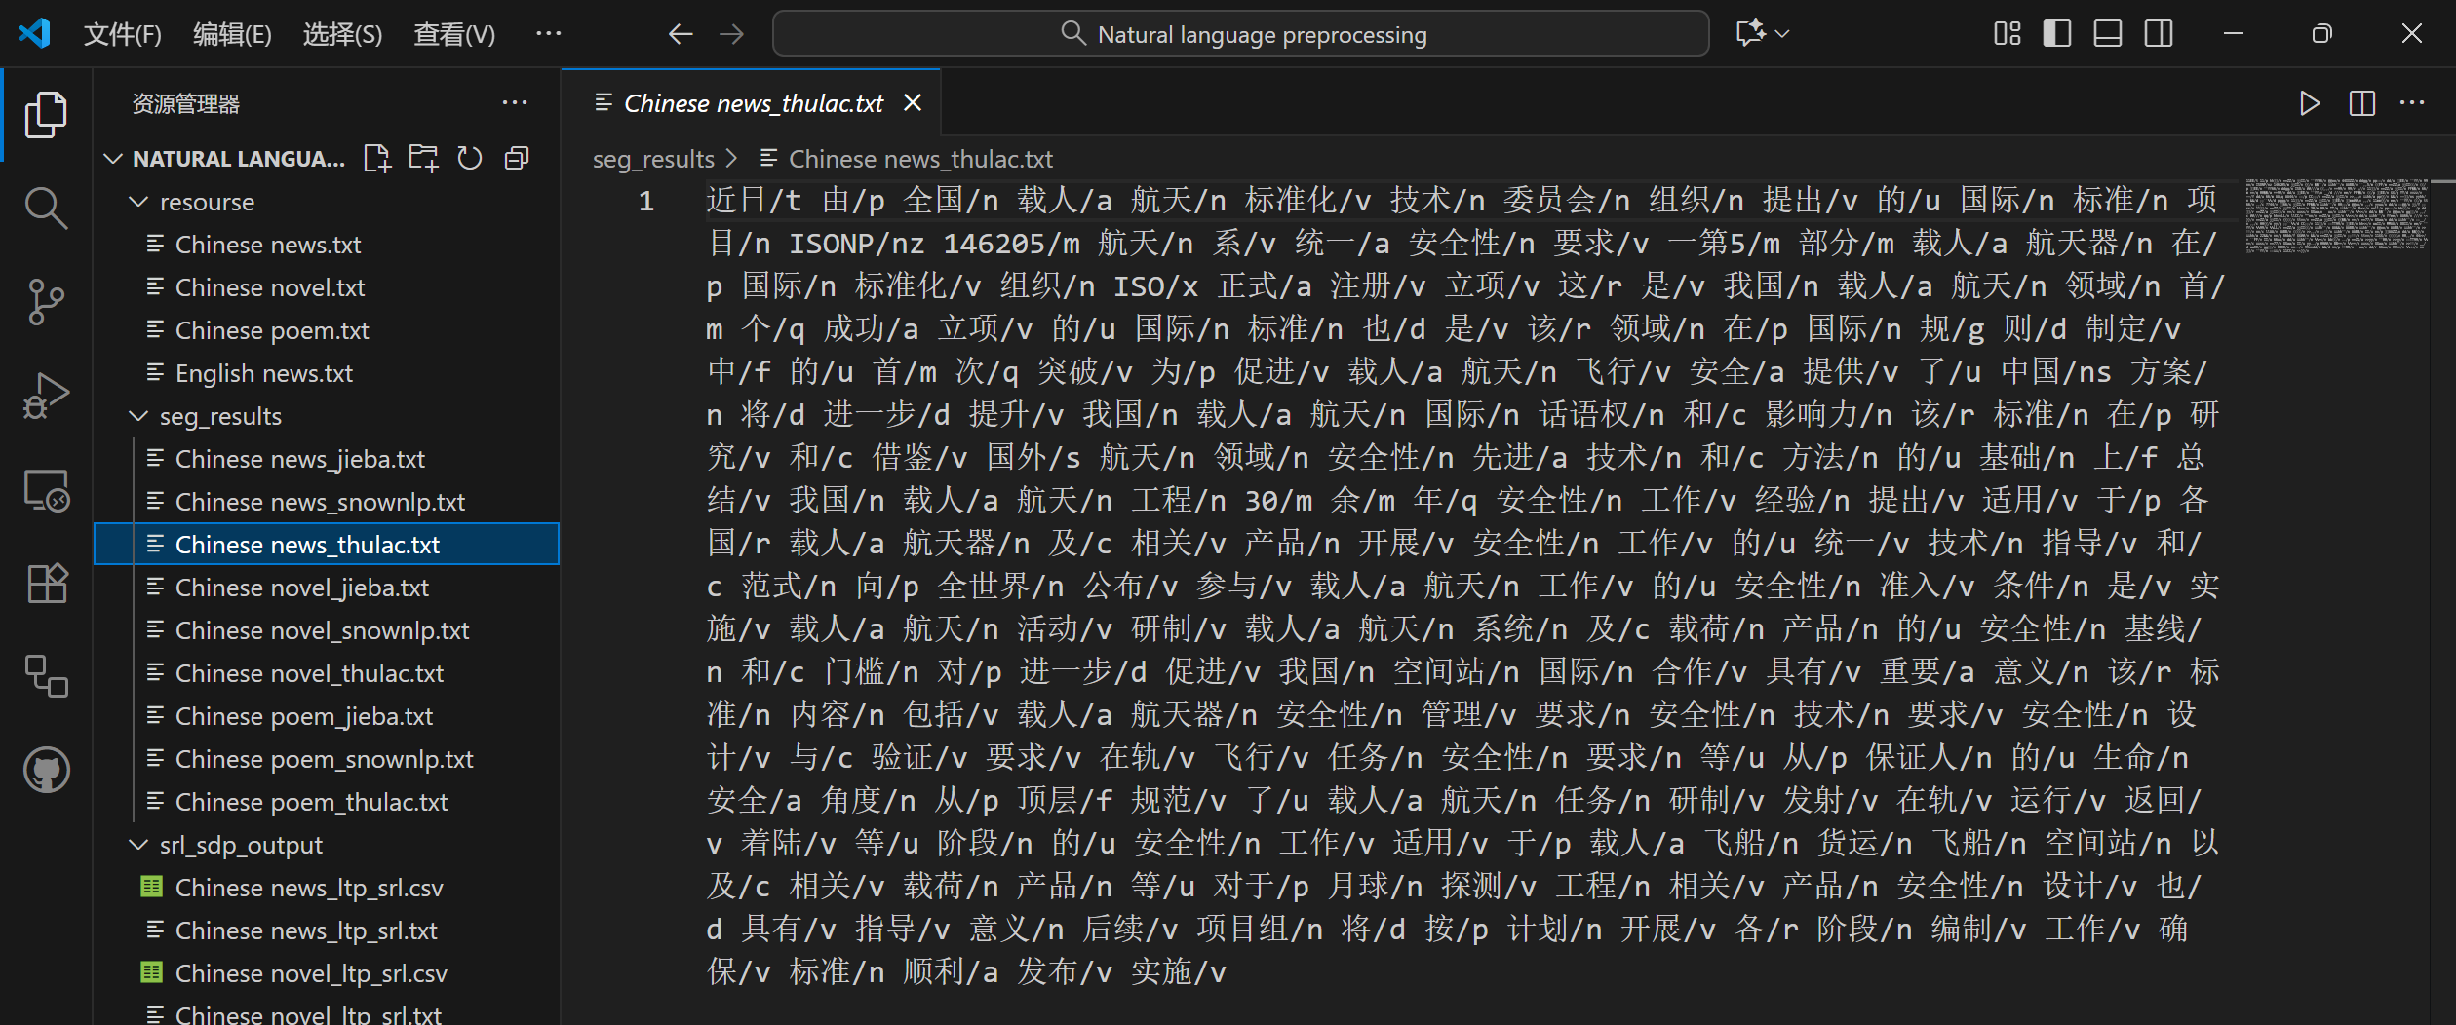
THULAC分词工具实验结果

Slide 14
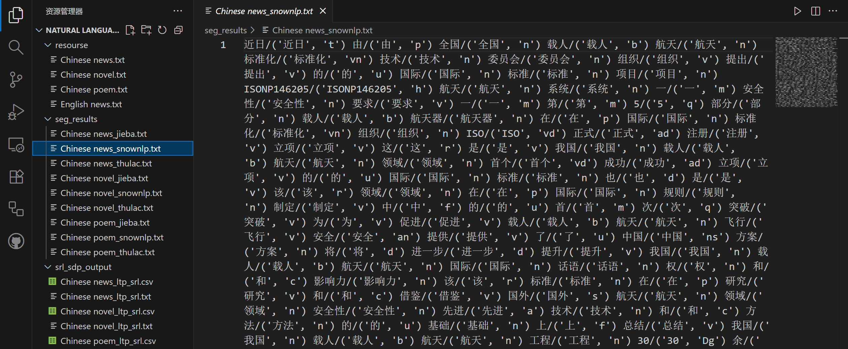
SnowNLP分词工具实验结果

Slide 15
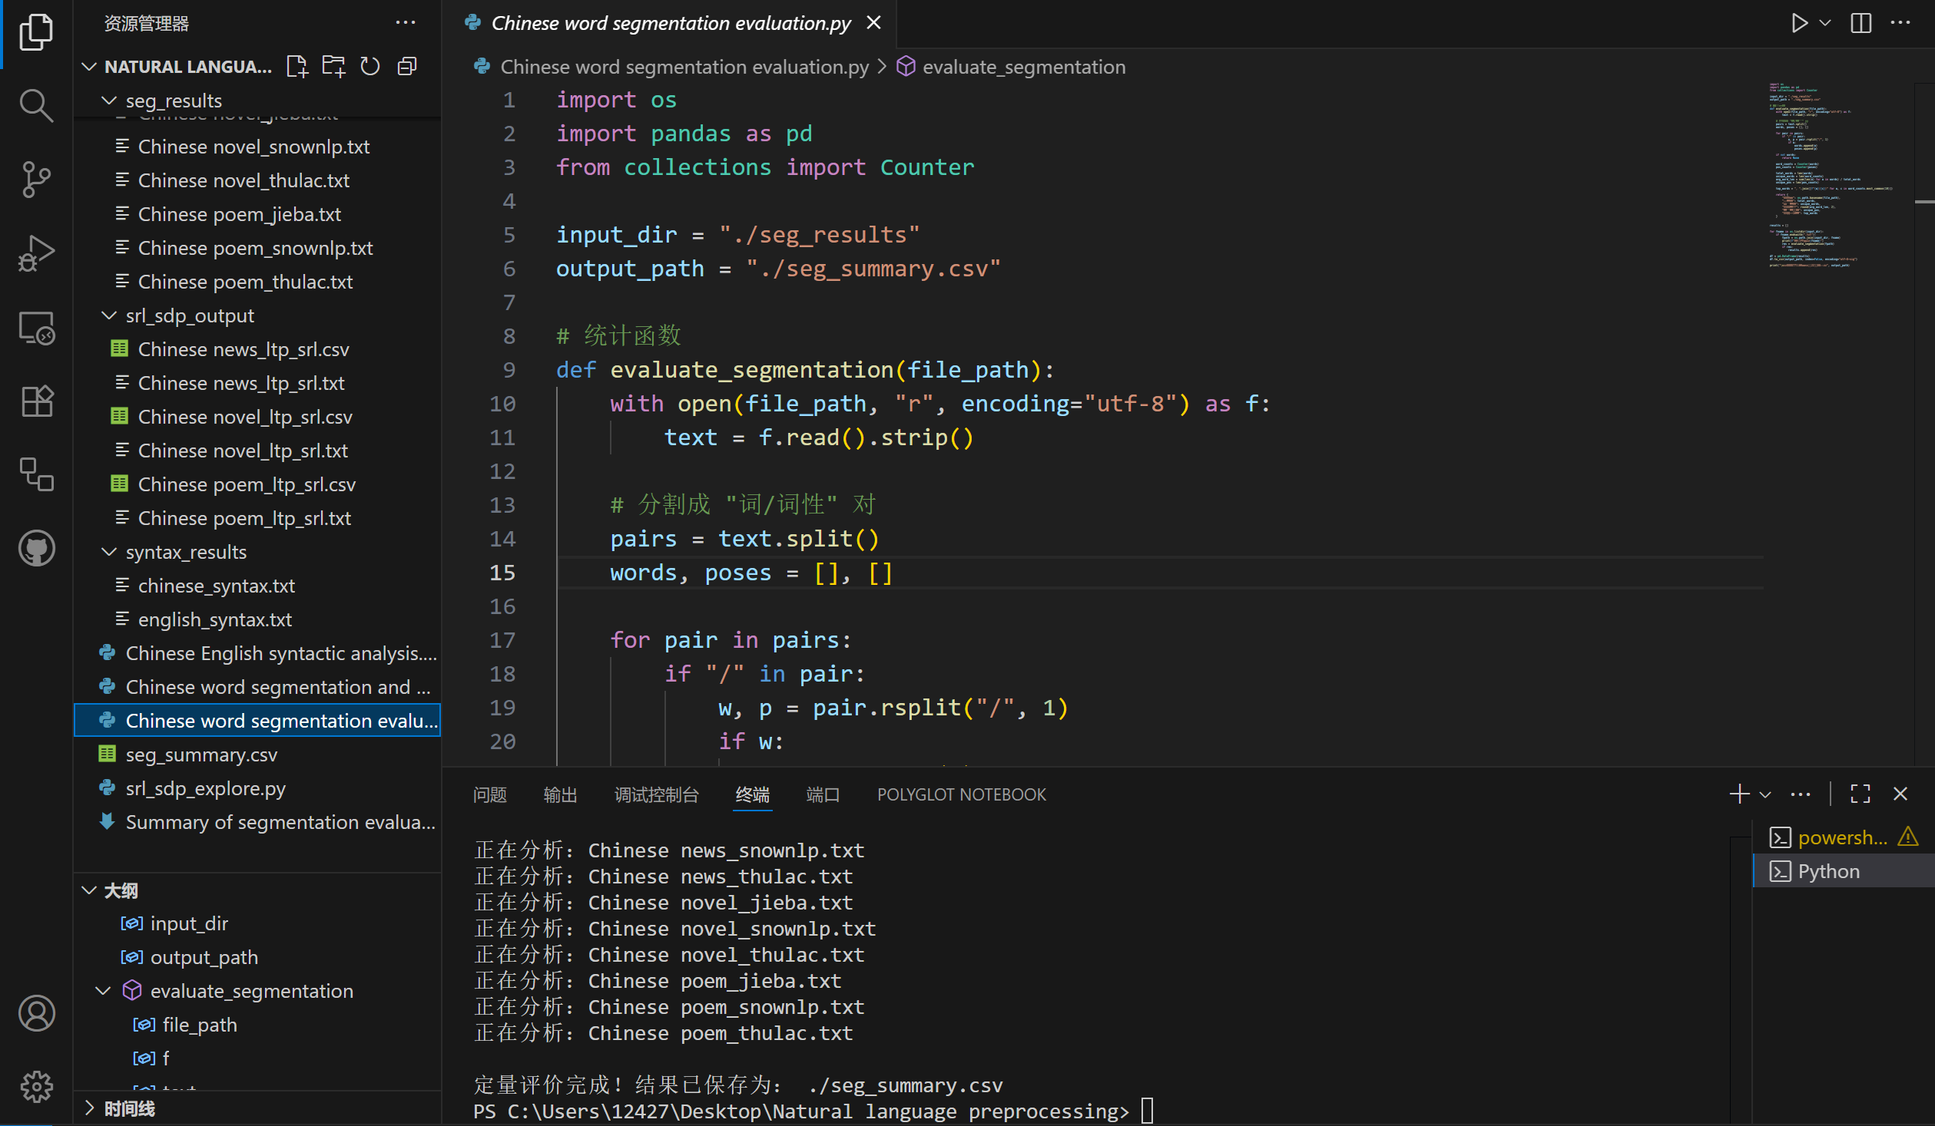
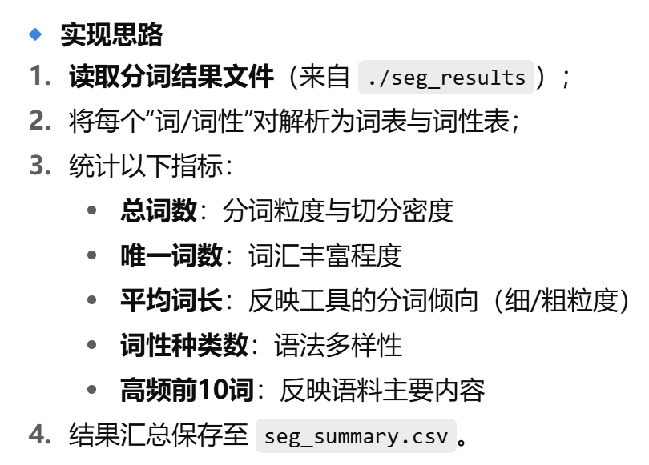
分词结果评价与分析

Slide 16
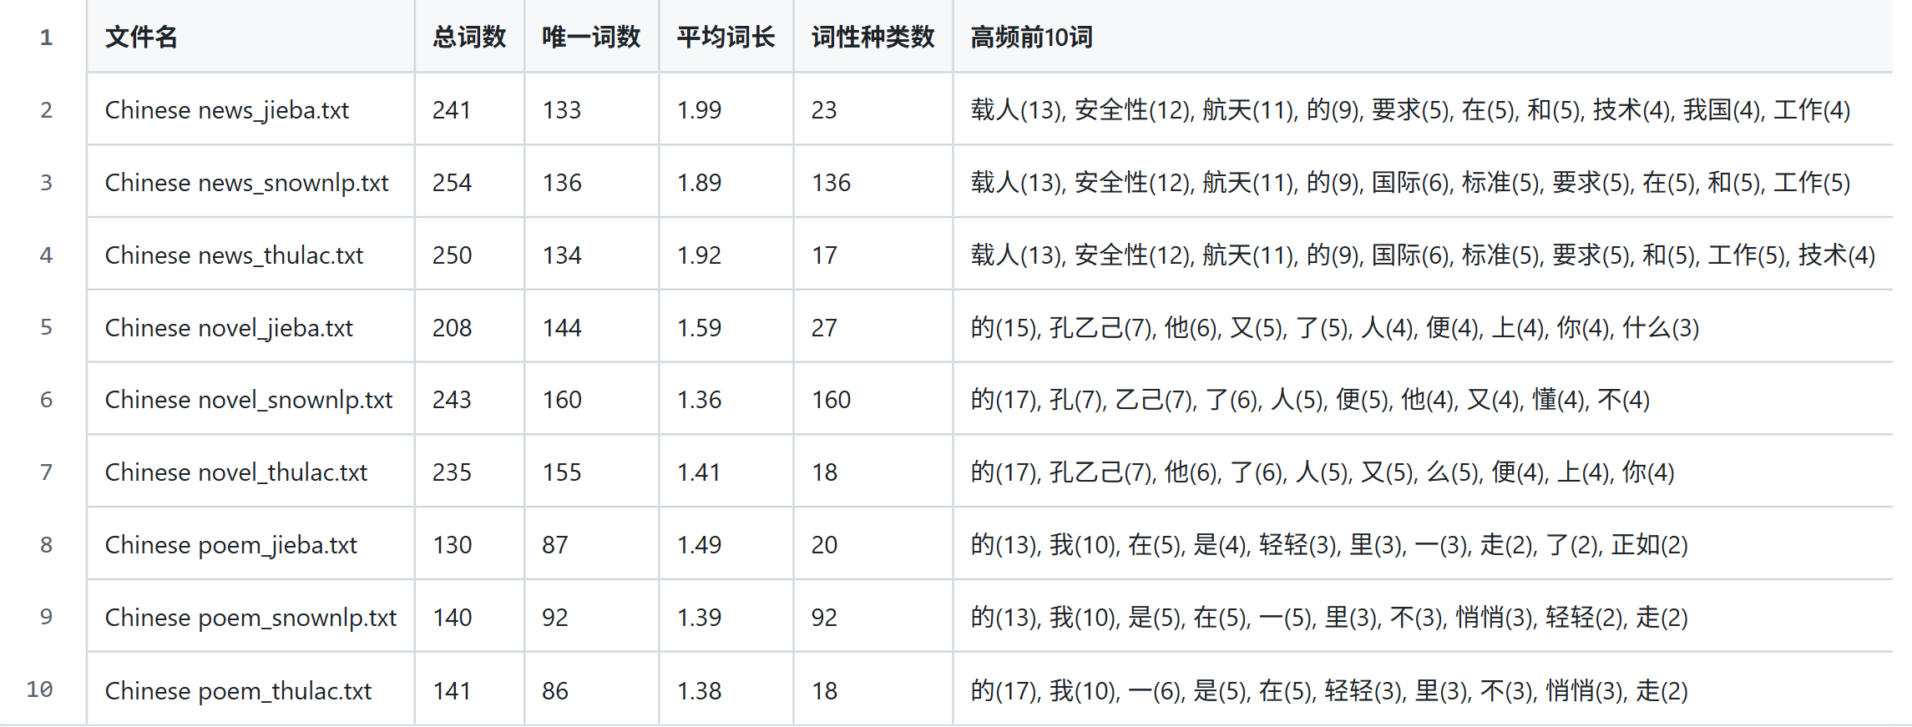

Slide 17
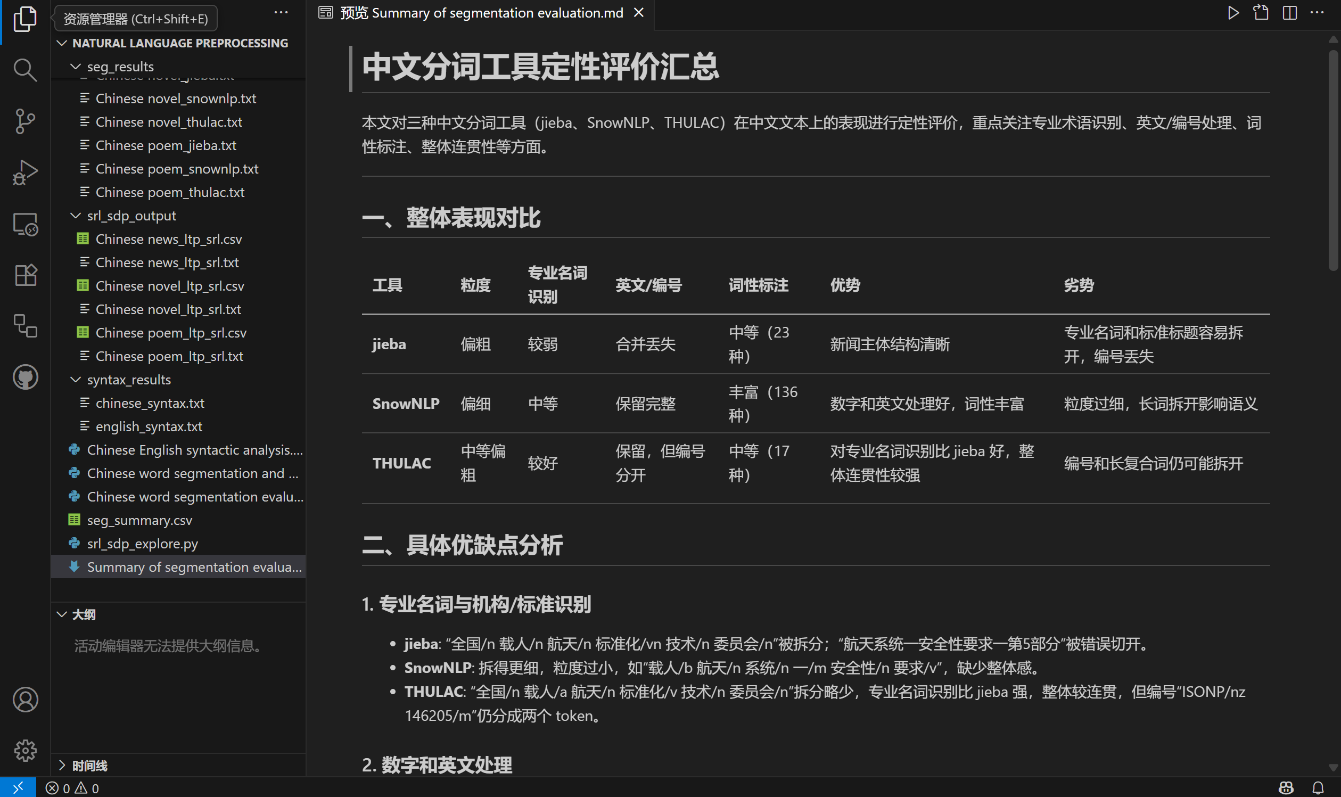

Slide 18
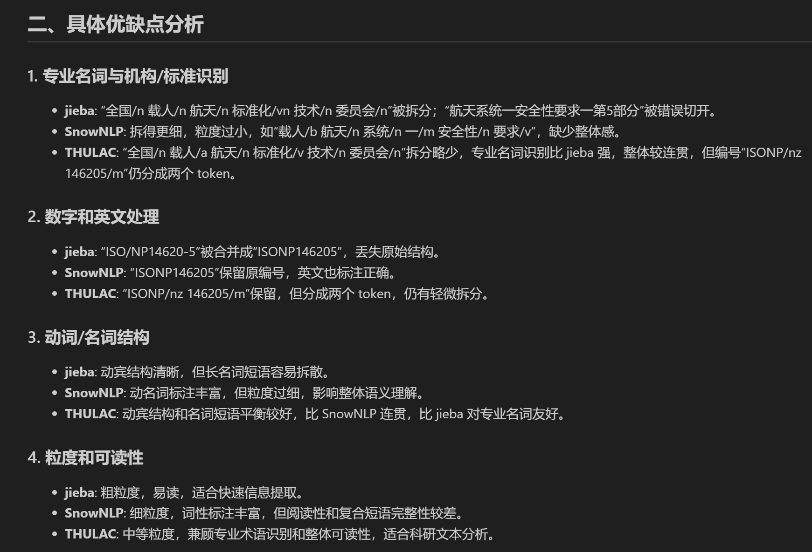

Slide 19
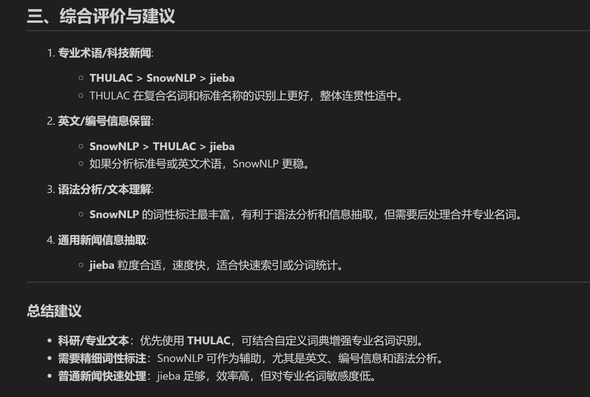

Slide 20
中英文句法分析
03

Slide 21
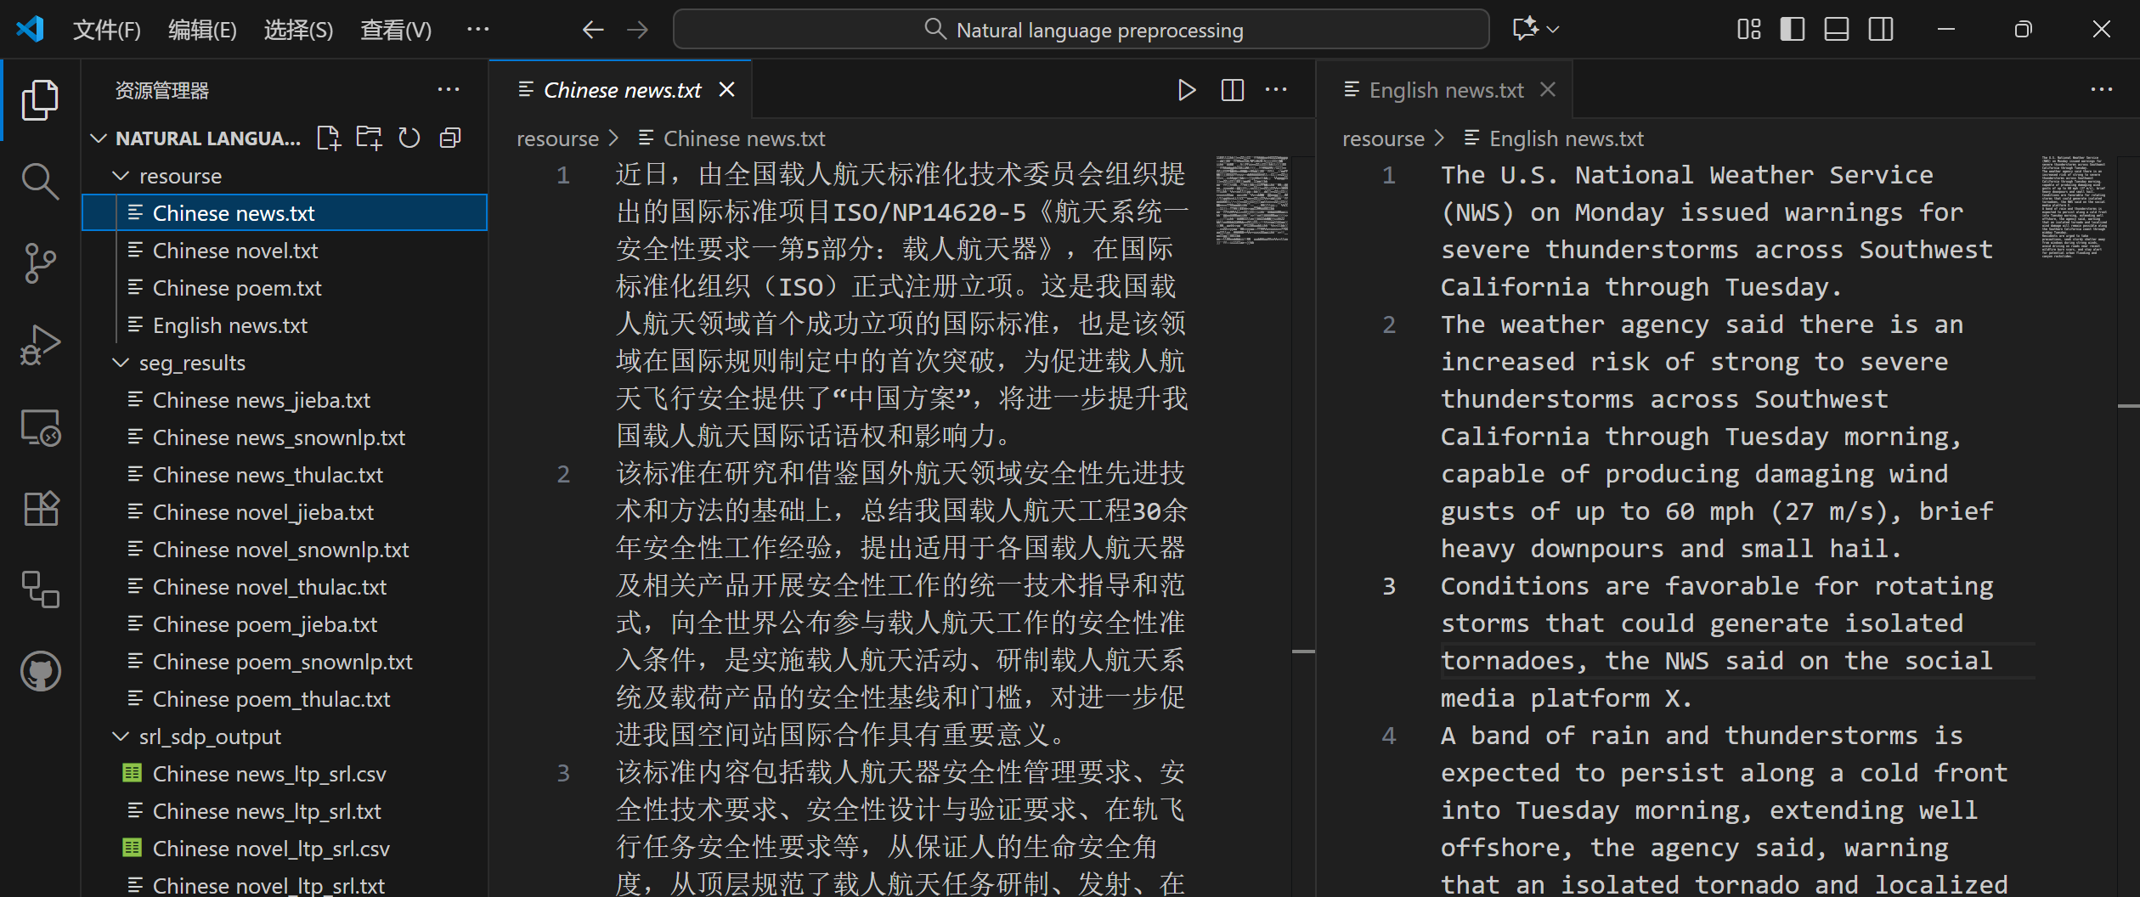
中英文语料选择与介绍

Slide 22
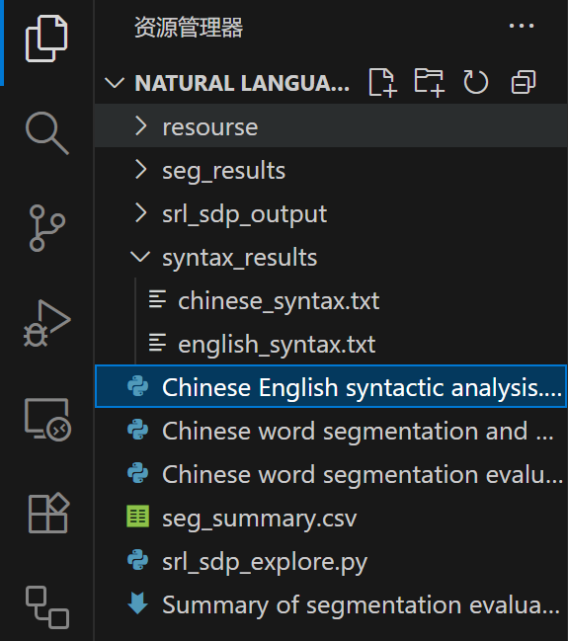
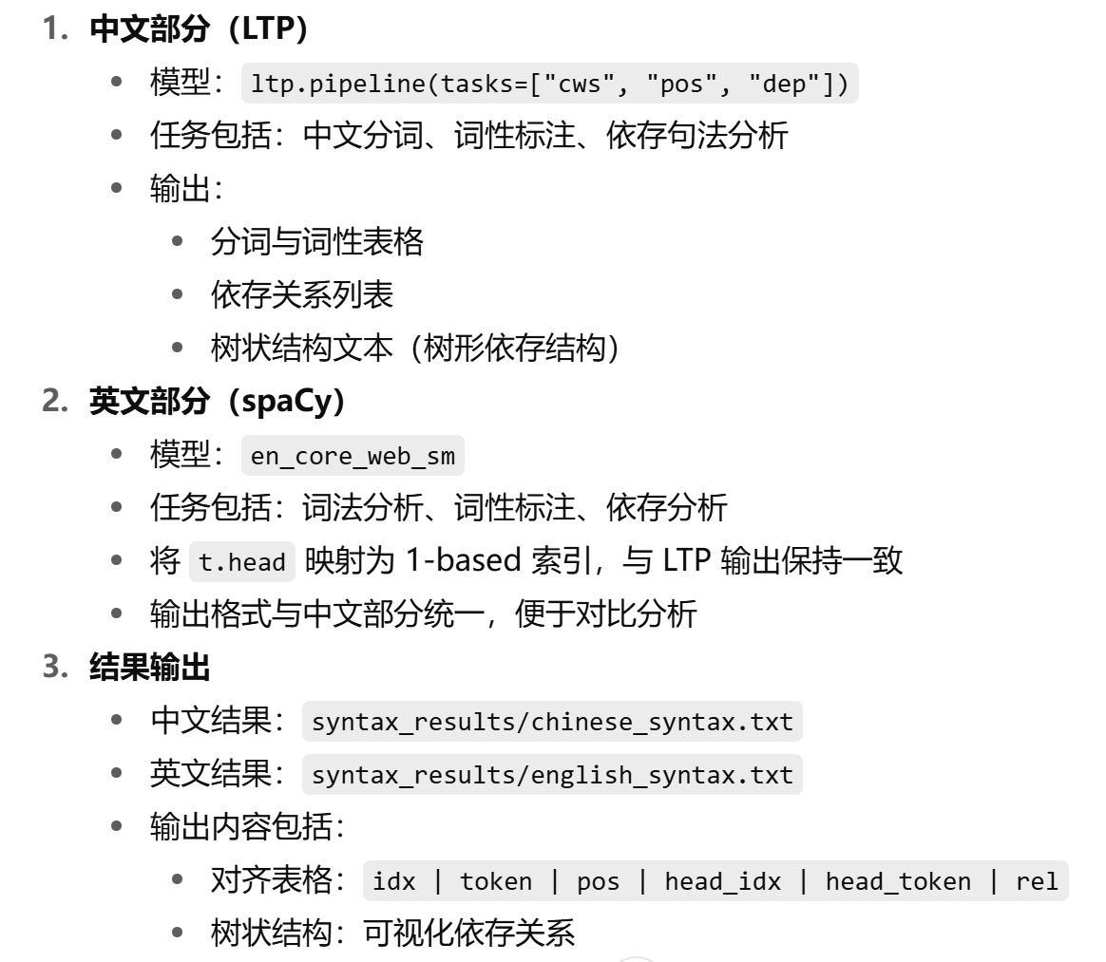
中英文句法分析实现思路

Slide 23
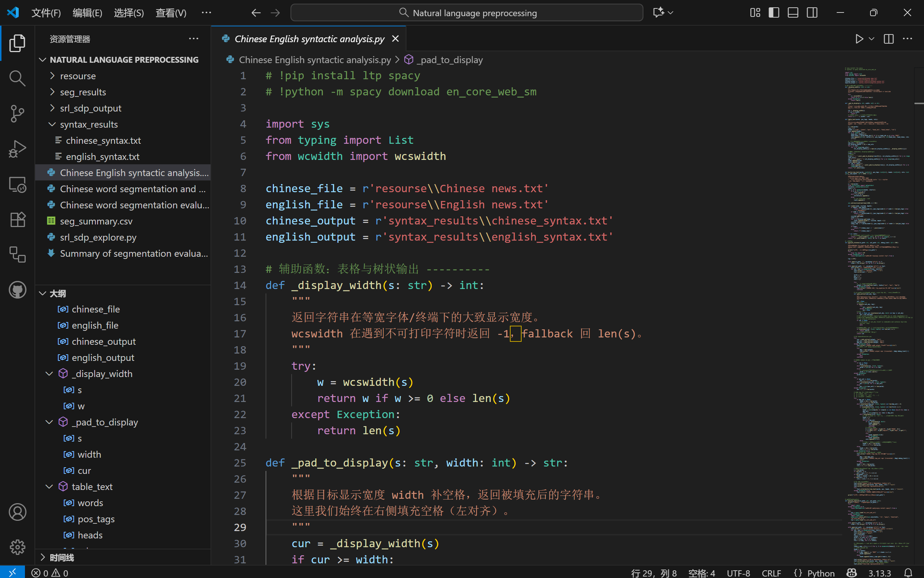

Slide 24
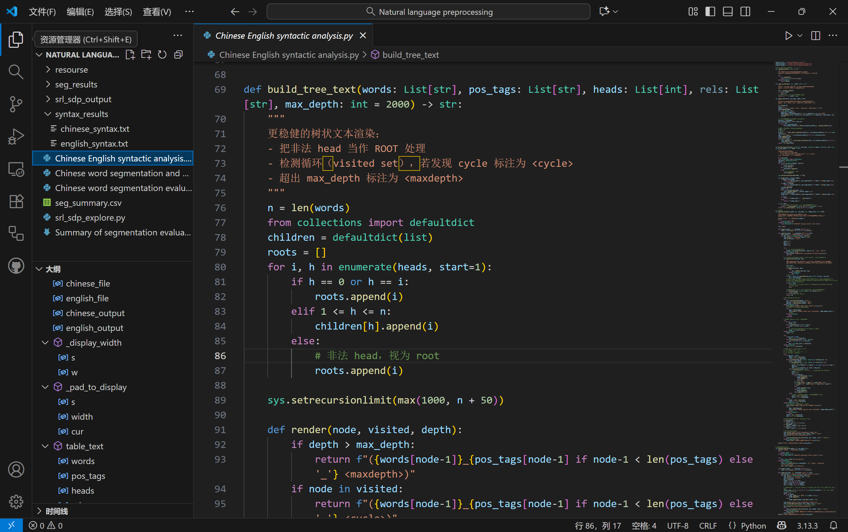

Slide 25
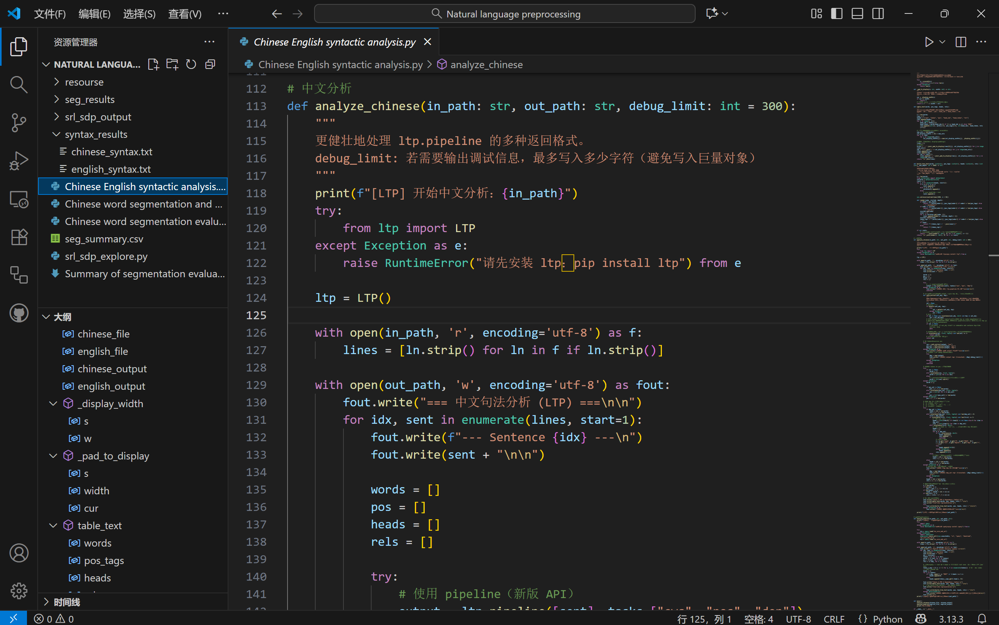

Slide 26
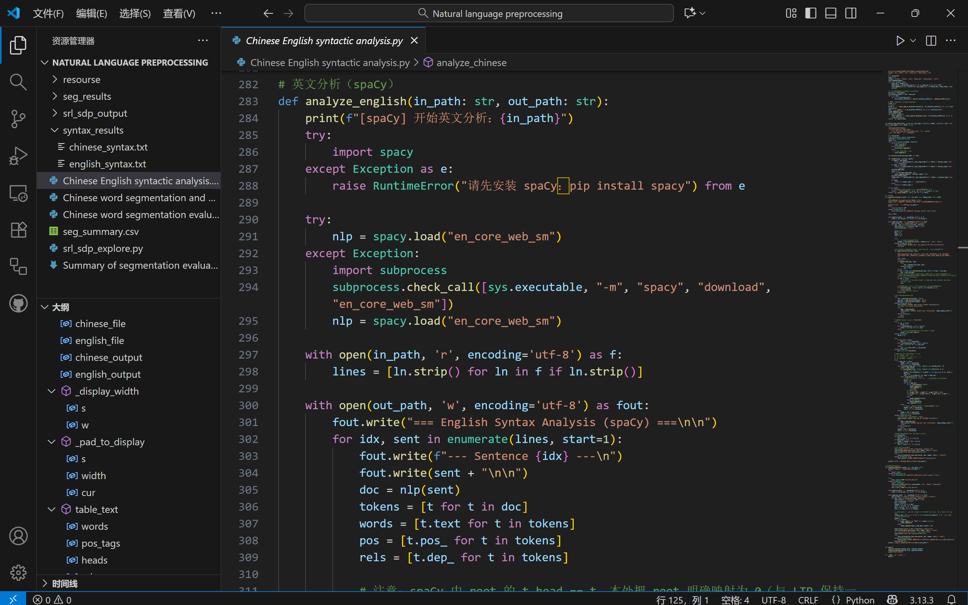

Slide 27
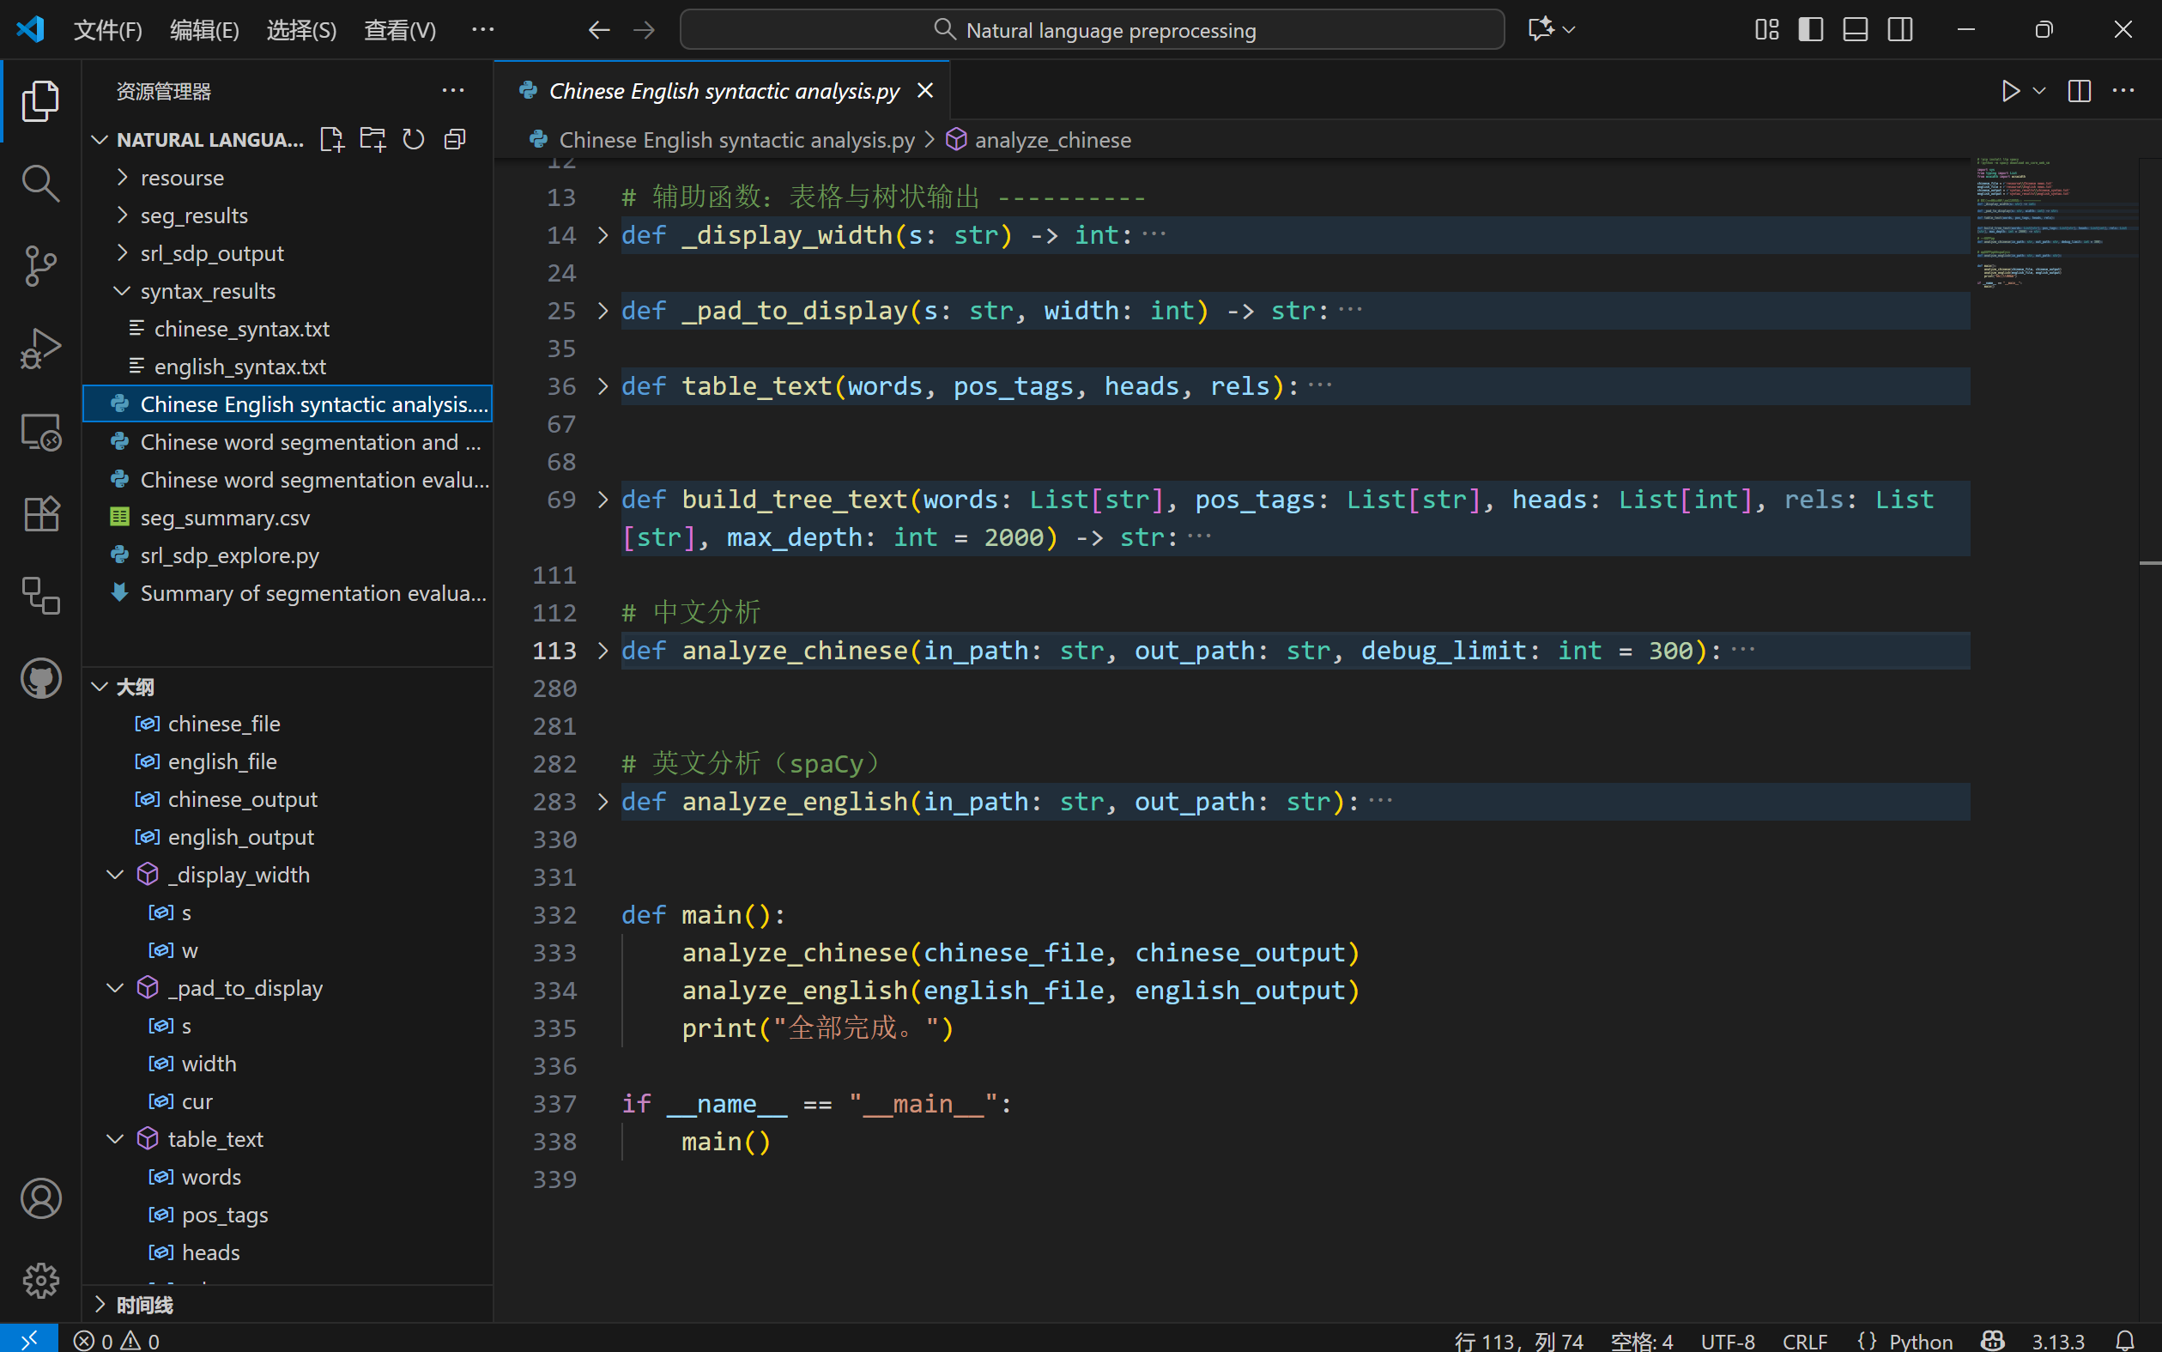

Slide 28
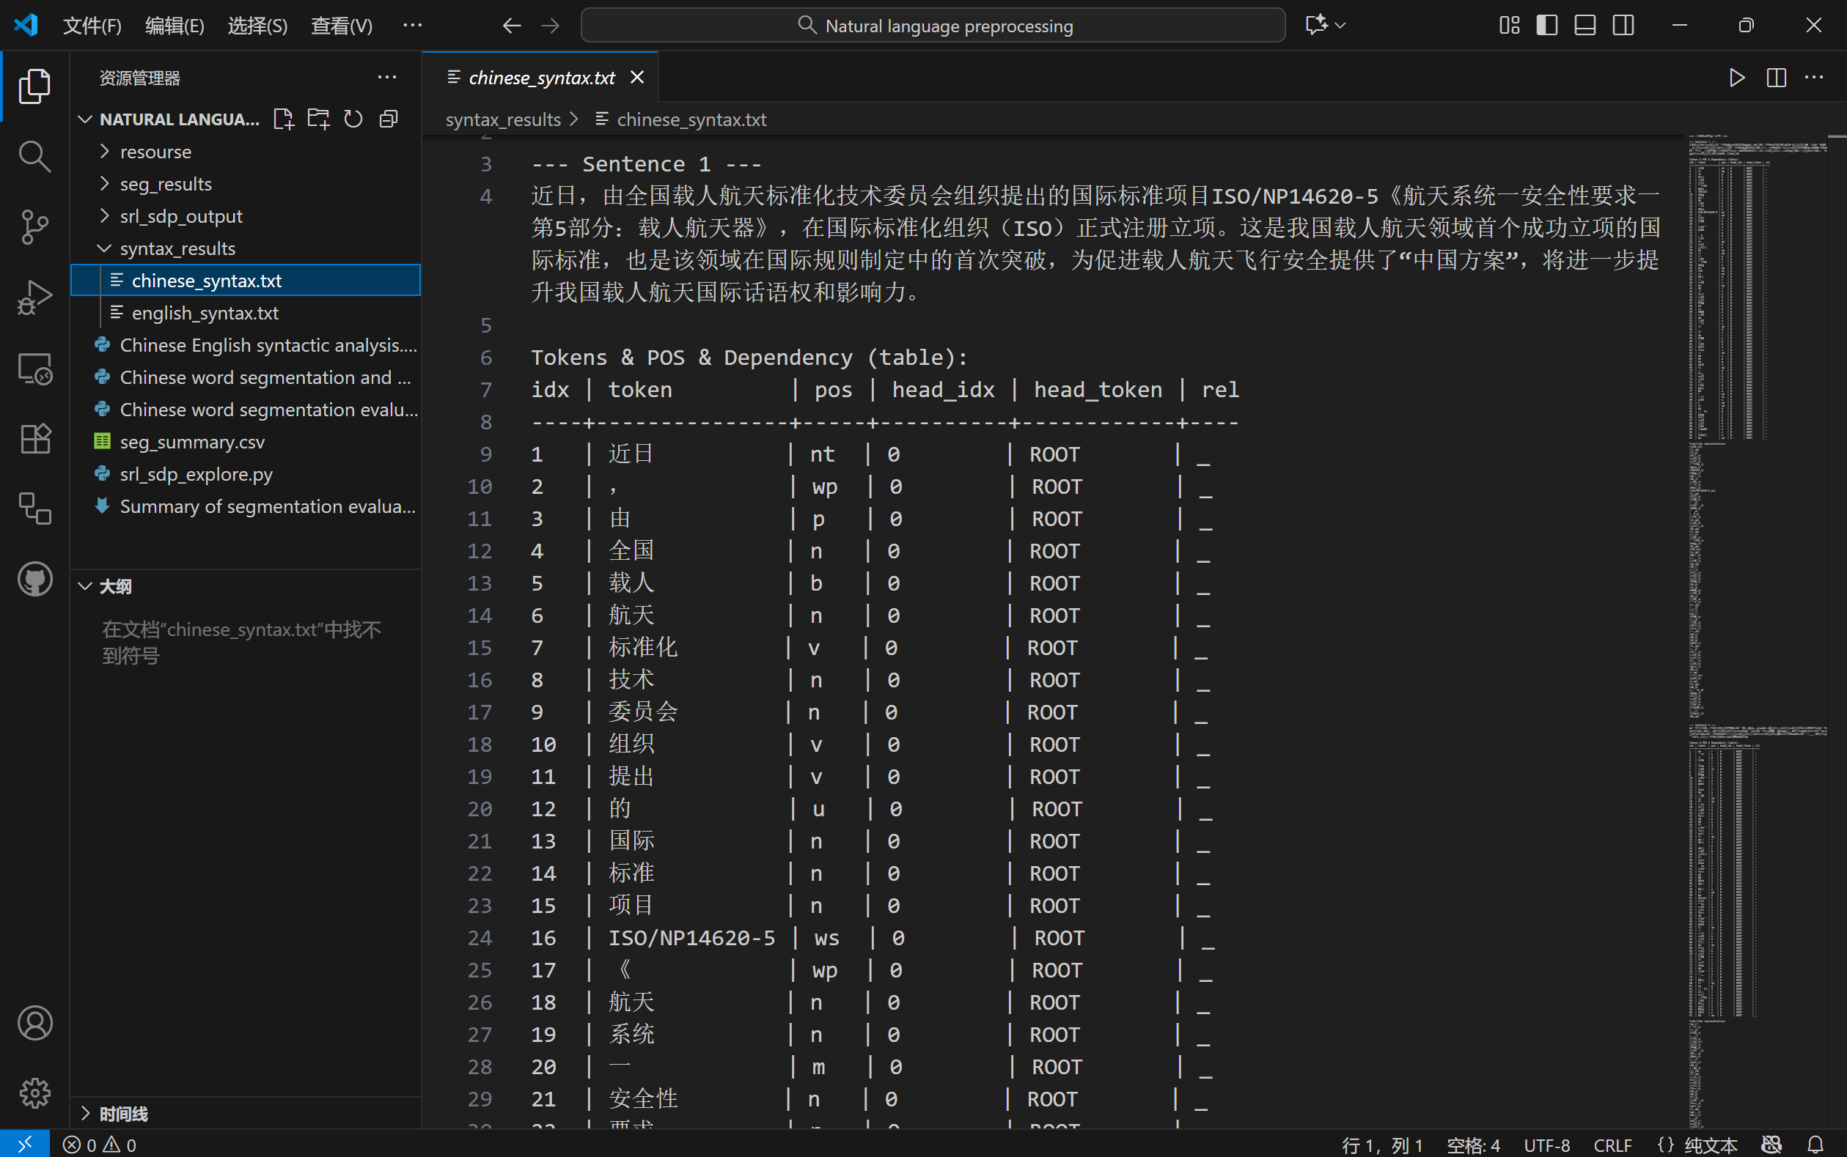
中文句法分析结果展示

Slide 29
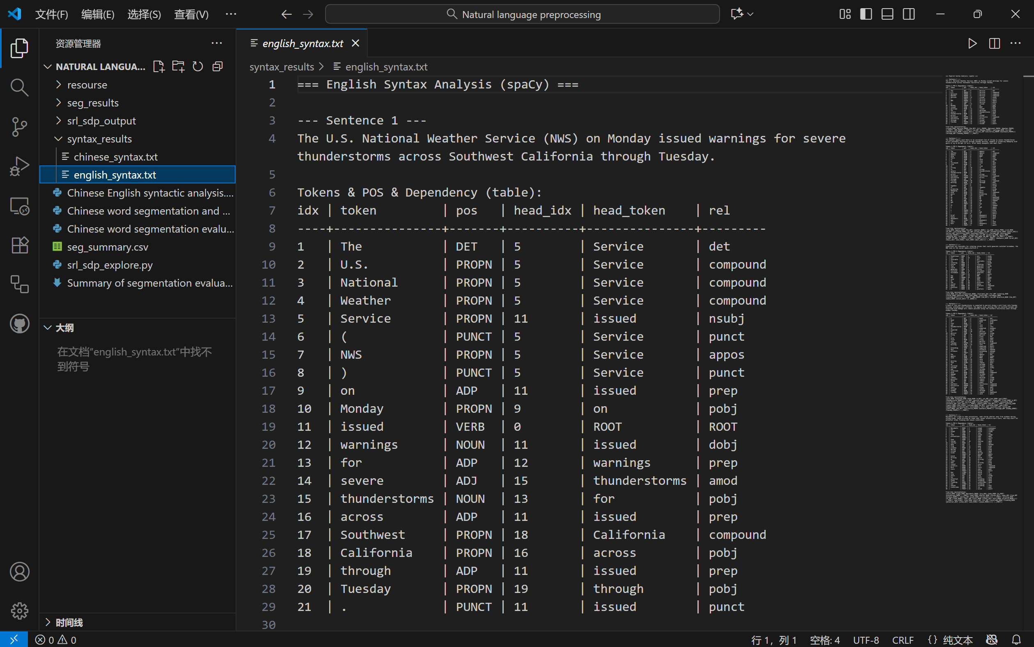
英文句法分析结果展示

Slide 30
高级功能探索
04

Slide 31
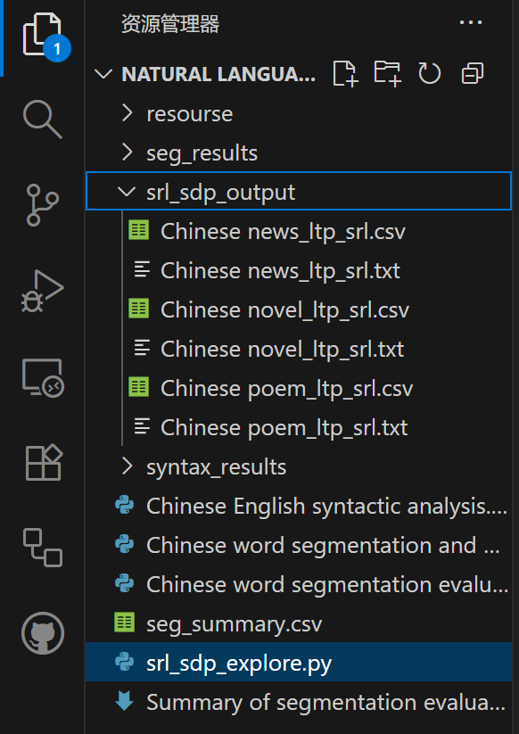
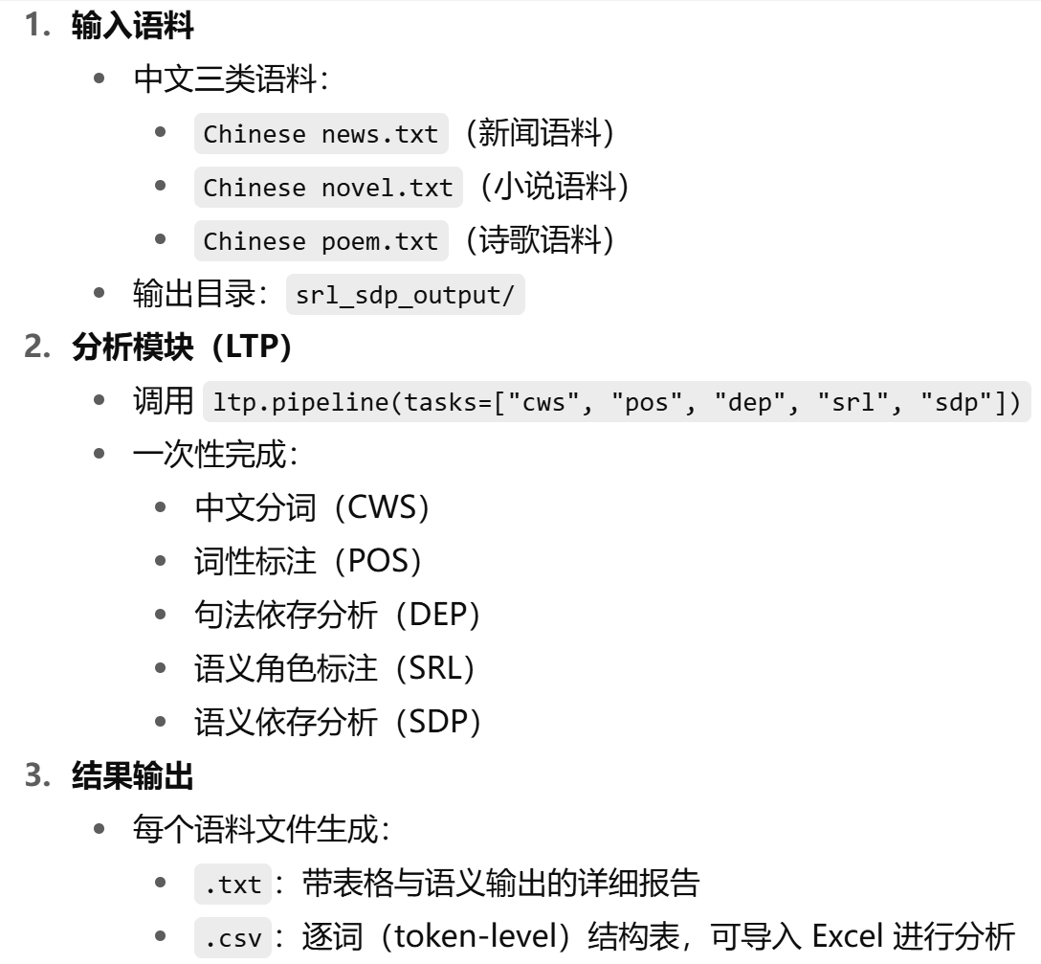

Slide 32
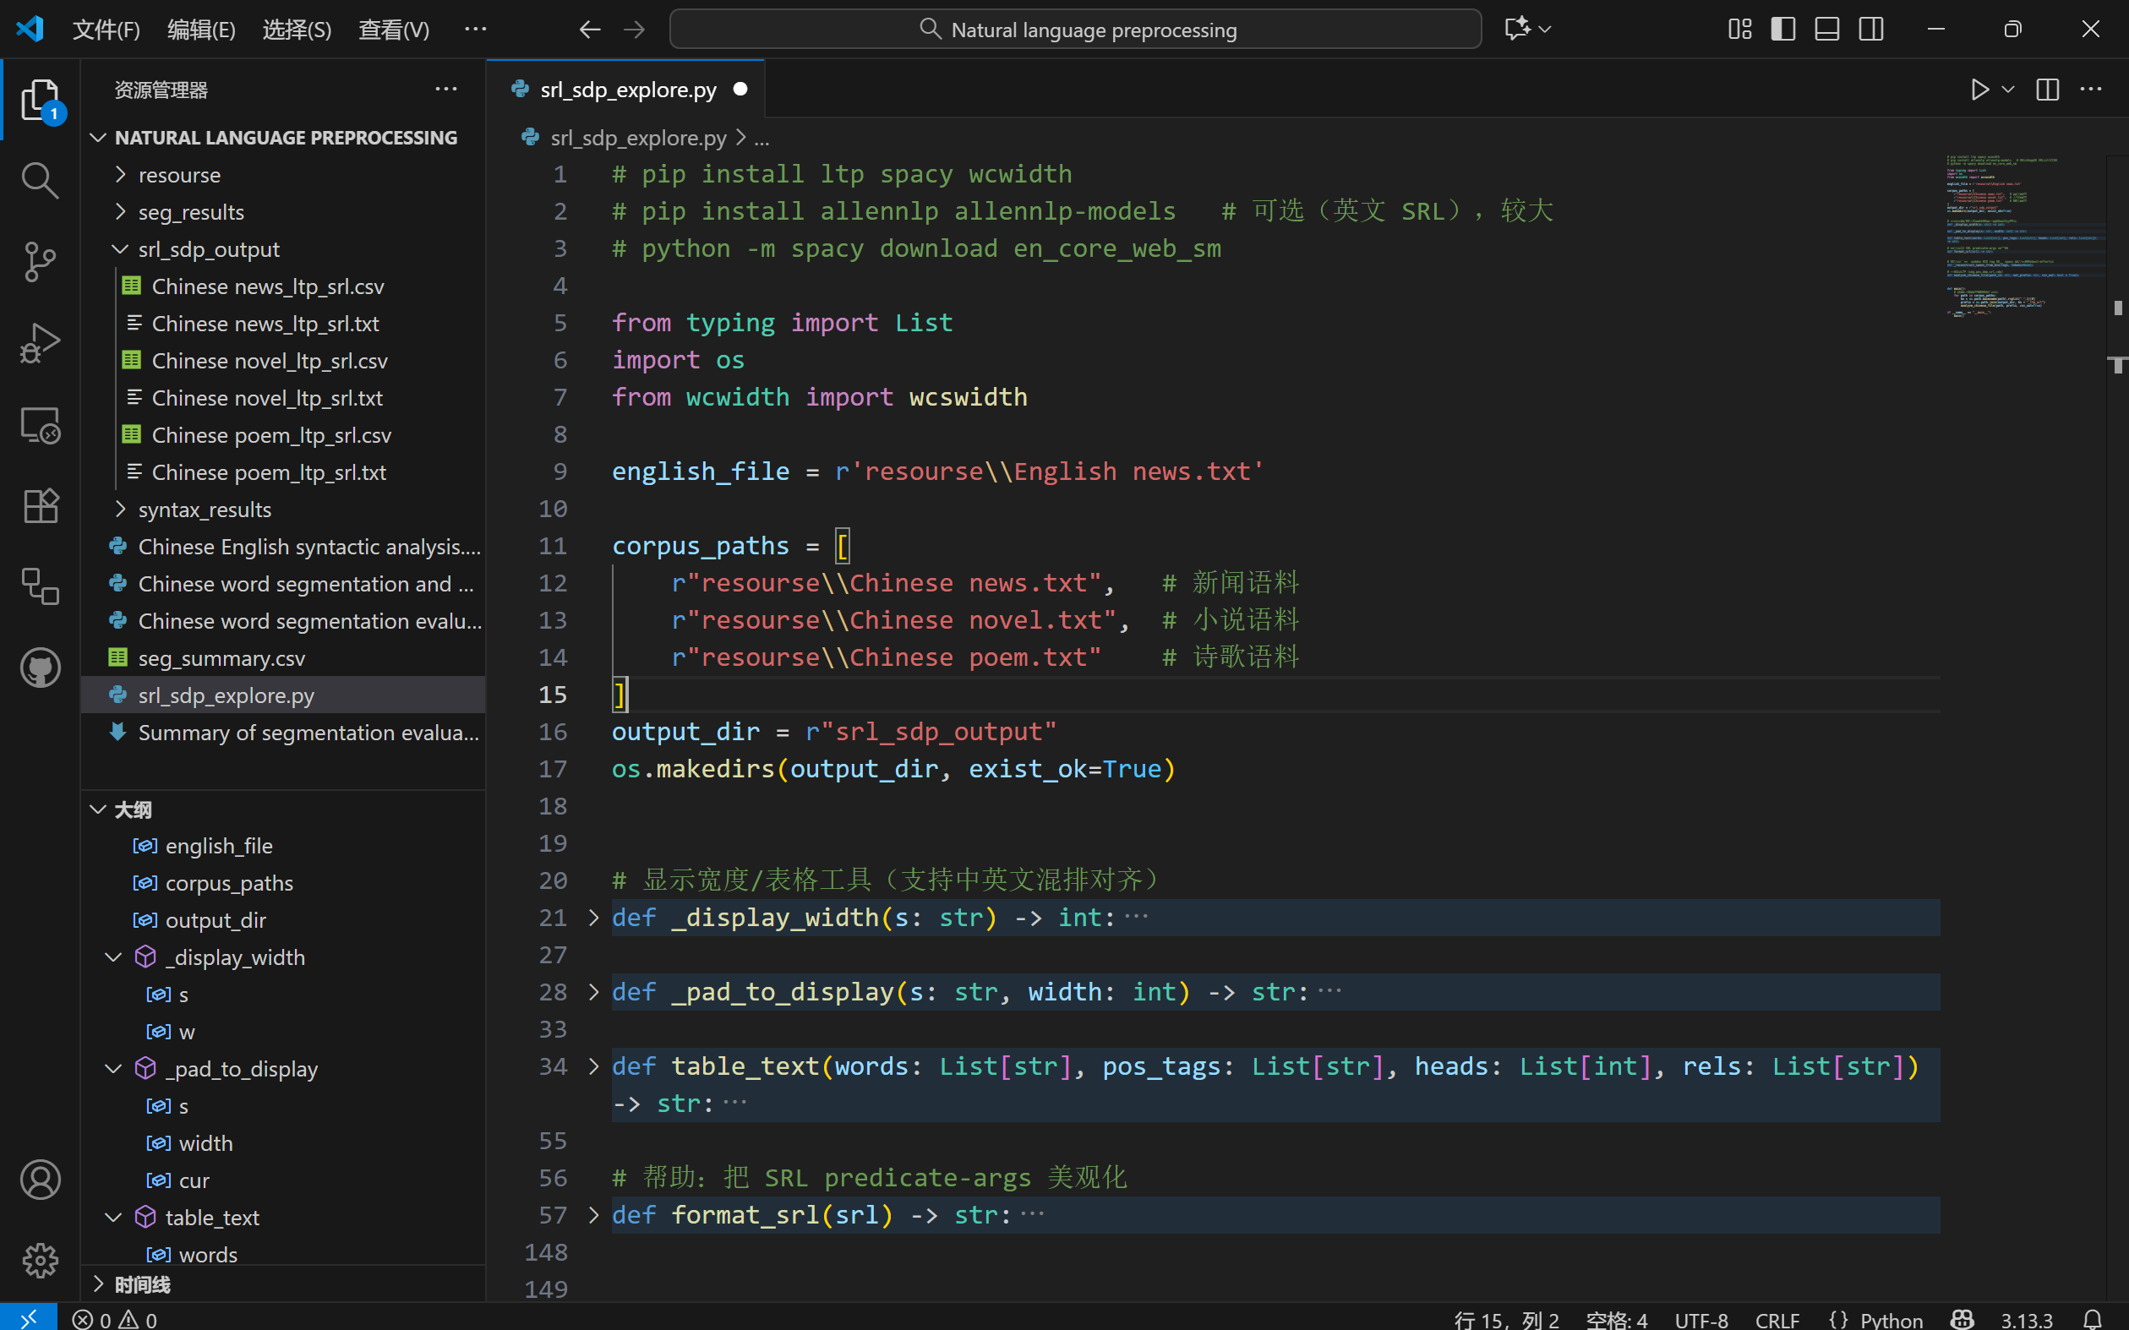

Slide 33
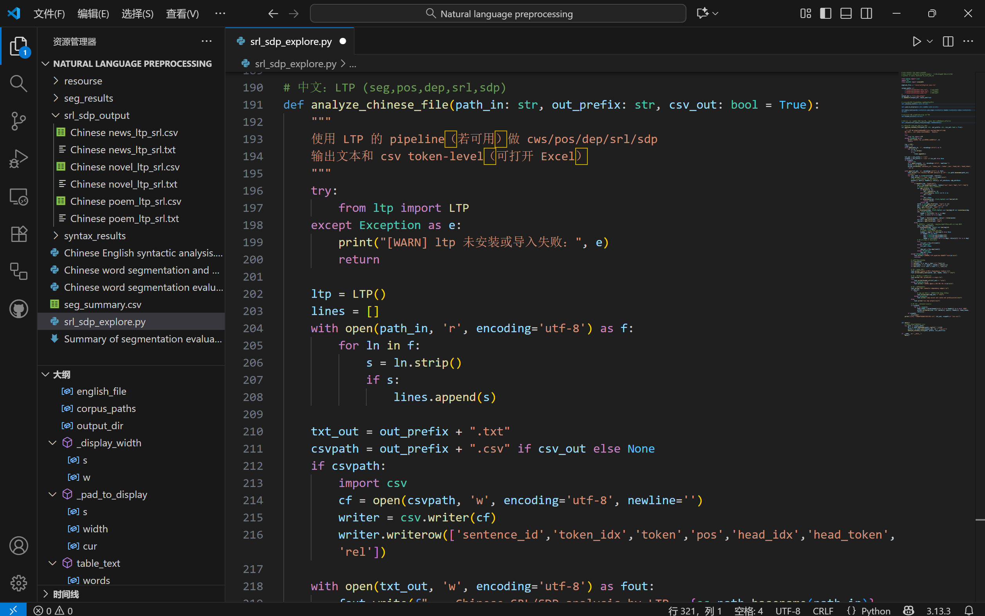

Slide 34
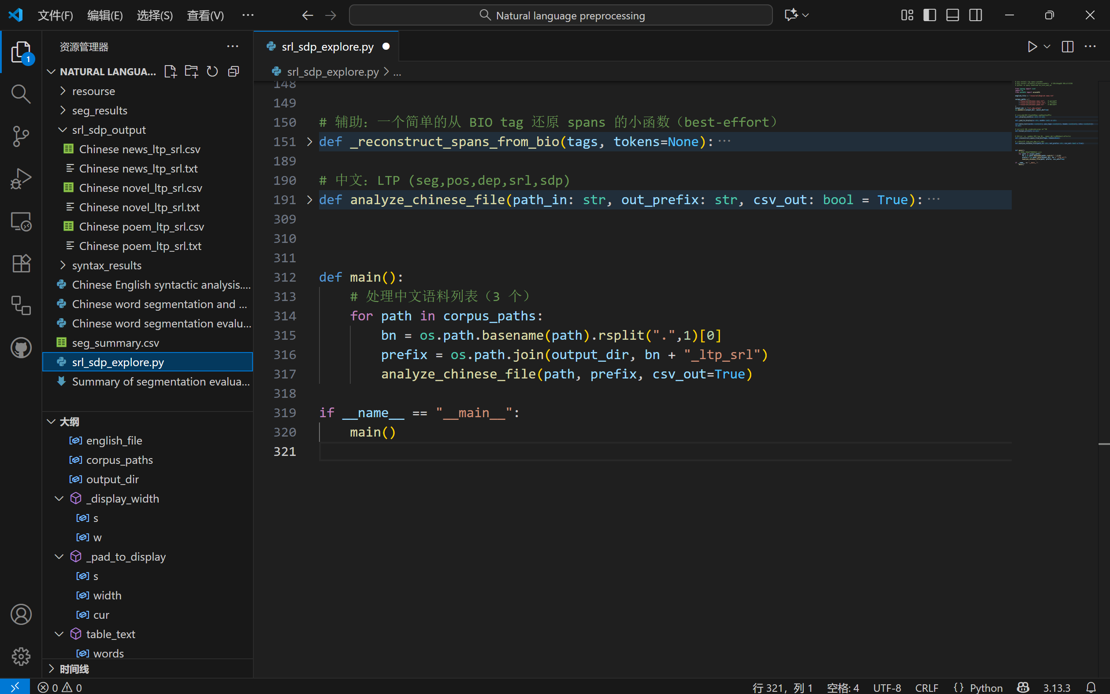

Slide 35
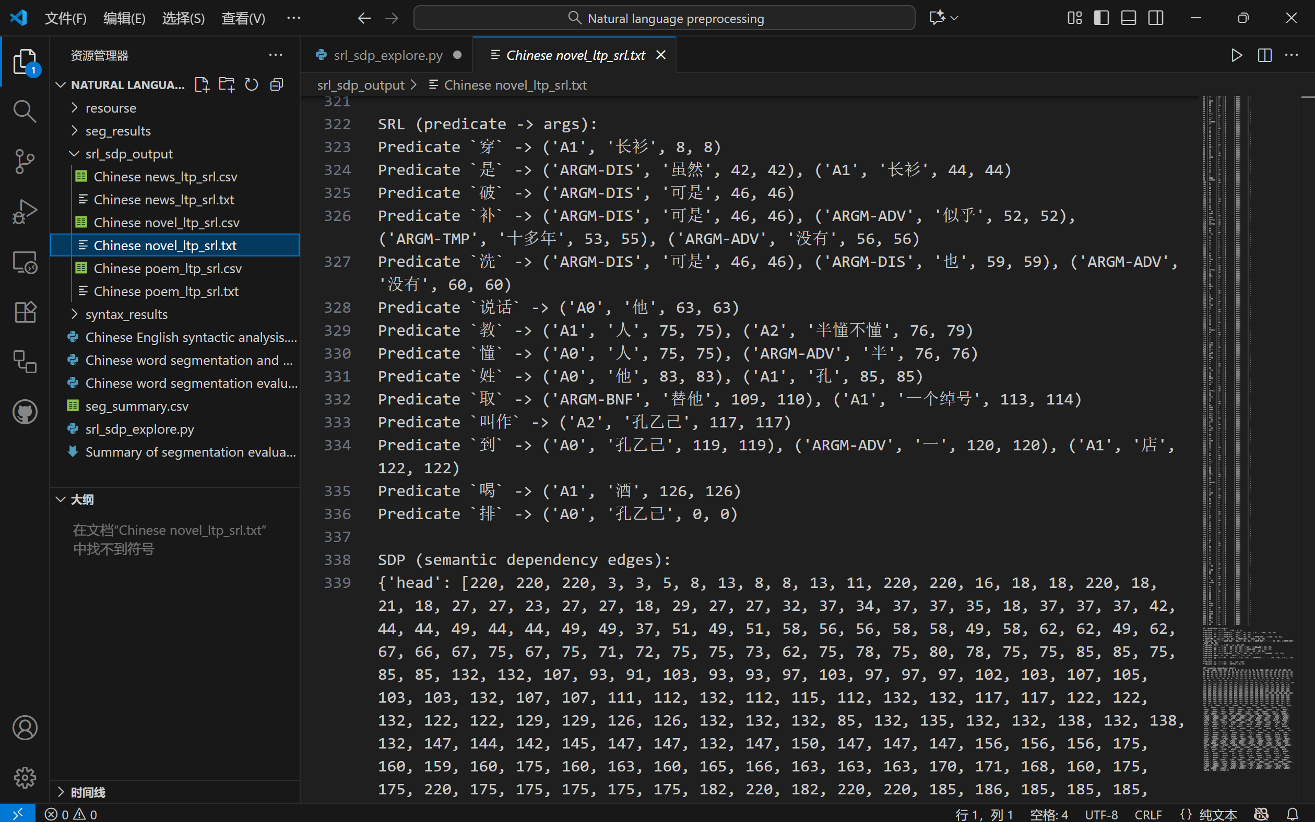
结 果 展 示

Slide 36
总结
05

Slide 37
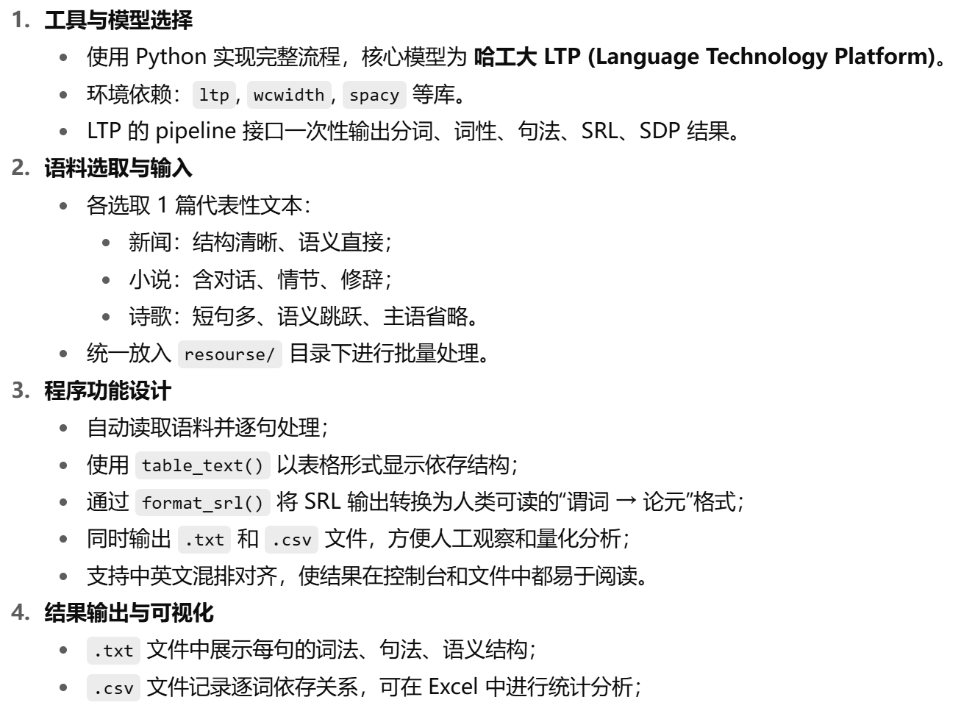

Slide 38
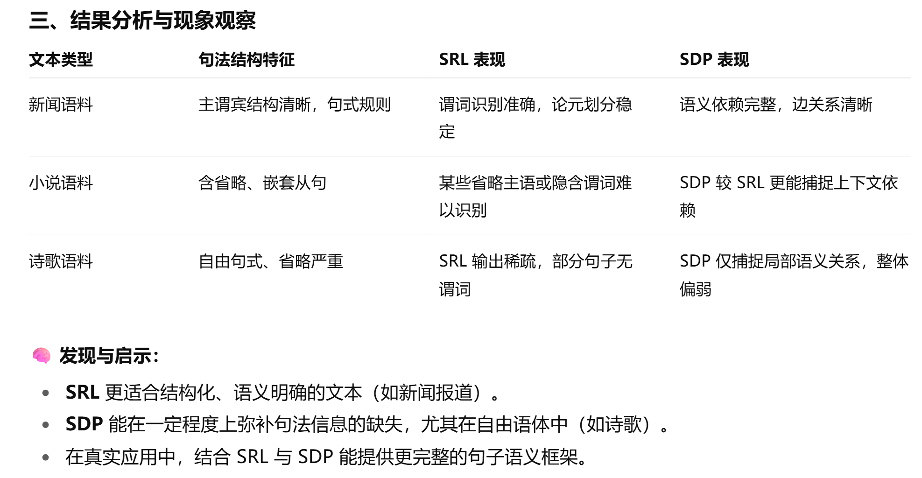

Slide 39
谢谢
THE END

